Slide 1
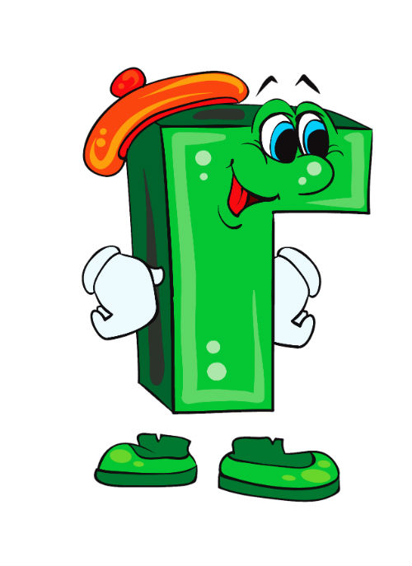
Навчання грамоти
Читання
Букварний період
Урок 58
Звук [г]. Мала буква г. Читання слів, речень і тексту з вивченими літерами

Slide 2
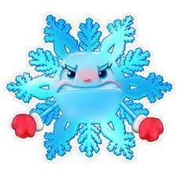
Налаштування на урок
Я впораюсь
Я втомлюсь
Очікую на успіх!
Маю гарний настрій
Мені все байдуже

Slide 3
Дихальна вправа
Швидко і глибоко вдихни носом повітря, спокійно повільно видихаючи ротом, вимов, співаючи звуки …
[а],[о],[у],[е],[и],[і].
Глибоко вдихни та на видиху назви дні тижня

Slide 4
Повідомлення теми уроку
Сьогодні на уроці читання ми познайомимось з малою друкованою буквою «ге», будемо удосконалювати вміння читати слова та речення, працювати з прочитаним твором.
Послухай скоромовку. Який звук зустрічається в кожному слові?
Якою буквою на письмі позначимо цей звук?
Гайда, горобці,
Гойдатись на гойдалці!

Slide 5
Проведи дослідження
Виділи перші звуки у словах
голка, гілка.
Простеж за їх вимовою.
Під час вимовляння звуків [г], [г’] видихуване повітря натрапляє на перешкоди.
Отже, цей звук приголосний.
[г]
[г’]

Slide 6
Гра «Звукова мозаїка». Позиція звука [г]
Розфарбуємо в зошиті звукову мозаїку. Якщо звук ”г” в слові на початку, малюємо зелений квадрат, якщо посередині - жовтий, а якщо в кінці – червоний.
(Слова-клітки розфарбовуй зліва направо по три в рядку).
гном
ріг
губи
нога
друг
тигр
грім
круг
гусі

Slide 7
Сьогодні
04.01.2024
Гімнастика для очей

Slide 8
Вправа «Відлуння»
Правильно вимовляємо звуки
газета
гілка
гриби
голки
гольничка
герб
губи
Зарядку букви-малюки робили залюбки. Т підняла аж дві руки, а Г — лише одну.
Ігор Січовик
Покажи на пальцях друковану букву Т, Г

Slide 9
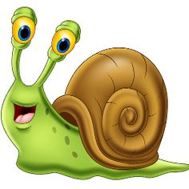
Вправа «Равлик – ракета»
граб
град
грак
гриб
грім
гурт
гном
круг
друг
тигр
Читаємо буквосполучення
гол
гай
луг
біг
ріг
ліг

Slide 10
Що показують букви одна одній? Яку голку тримає велика буква,
а яку – мала? Скільки значень має слово голка?
Чи пригадаєш, які ще голки бувають (наприклад, у їжака)
Підручник, сторінка
6

Slide 11
Прочитай завдання Читалочки
Що об’єднує слова кожної колонки?
Знайди слова-ознаки предметів, що відповідають на питання ЯКИЙ?
Підручник, сторінка
6

Slide 12
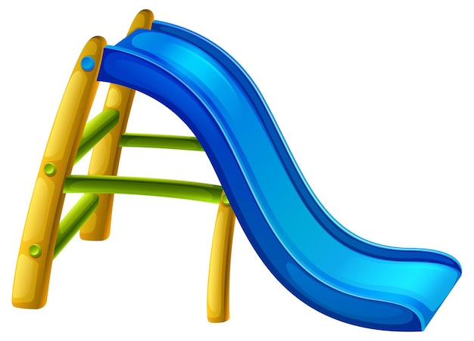
Спускайся з гірки, читаючи речення
Вітер, блискавка і грім.
Насунуло, блиснуло, загуркотіло.
Затарабанив град.
Полила злива.
Гроза!
Підручник, сторінка
7

Slide 13
Вправа «Входження в малюнок»
Що зображено на малюнку?
Яка пора року?
Чи спостерігав ти за грозою?
Який настрій у тебе був під час грози?
Підручник, сторінка
7

Slide 14
Прочитай текст. Придумай свій заголовок
Несподівано насунула велика хмара. Стало темно. Подув вітер. Небо прорізала блискавка.
— Гур! Гур! — загуркотів грім. З неба впали великі краплі дощу. А згодом полилà злива. Вода заливала дороги. Вітер гнув до землі дерева, ламав гілки. По дорозі стрибав білий град. Гроза довго не вгавала.
Раптом небо просвітліло. Перестав іти дощ. Заграла різними барвами райдуга. Довкола стало так
гарно!
Підручник, сторінка
7

Slide 15
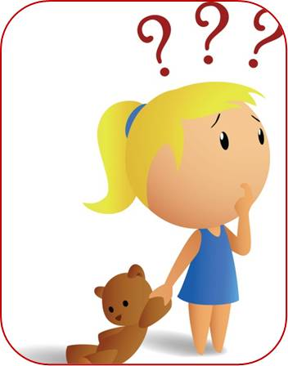
Вправа «Запитання до тексту»
Про що розповідається в тексті?
Як ти уявляєш грозу?
Чи зрозумілі тобі такі вислови: прорізала блискавка, стрибали білі грудки граду, гроза довго не вгавала, небо просвітліло, заграла різними барвами райдуга?

Slide 16
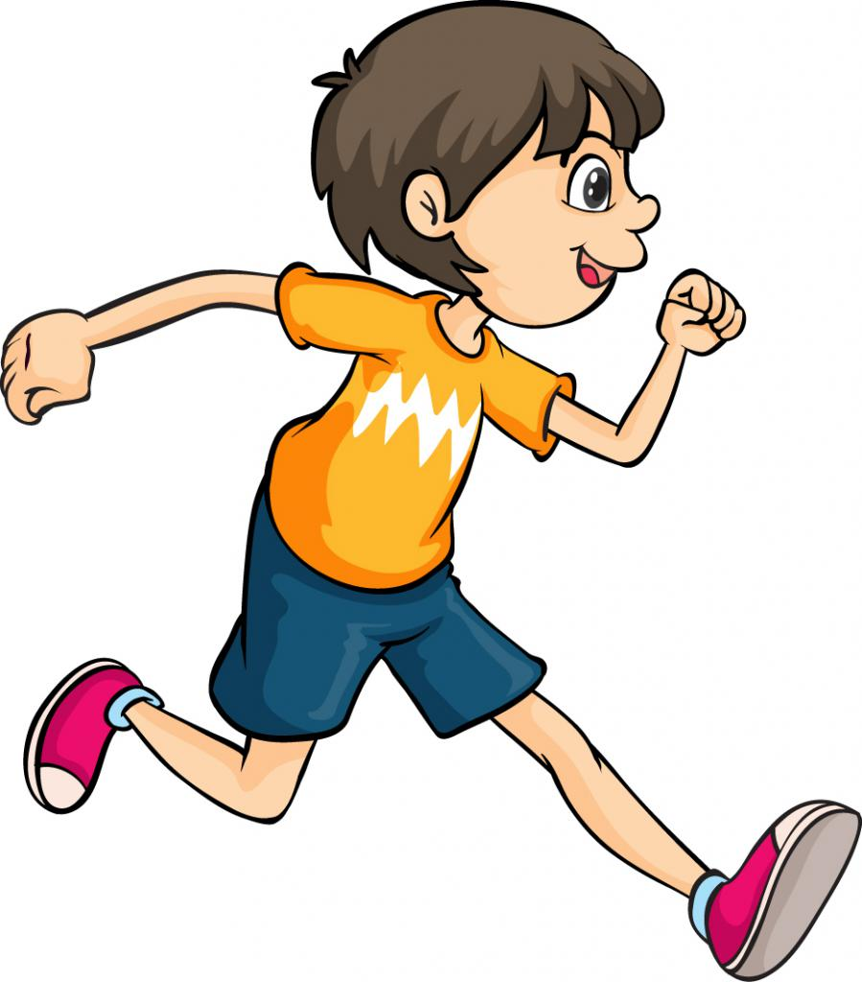
Гра «Словарні доганялки»
раптом
дороги
небо
дерева
барви
гроза
довкола
несподівано
краплі
злива
вітер
грім
вода

Slide 17
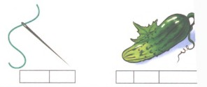
Робота в зошиті
Назви малюнки. Побудуй звукові схеми цих слів.
Надрукуй малу букву г і склад з нею у клітинках.
Зошит, сторінка
54

Slide 18
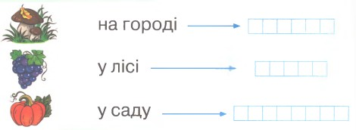
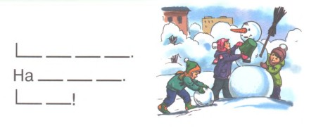
Робота в зошиті
Покажи стрілочками, що де росте. Надрукуй у клітинках назви відповідних малюнків.
Склади речення за малюнком і схемами
гарбуз
и
г
гриб
г
виноград
Зошит, сторінка
54

Slide 19
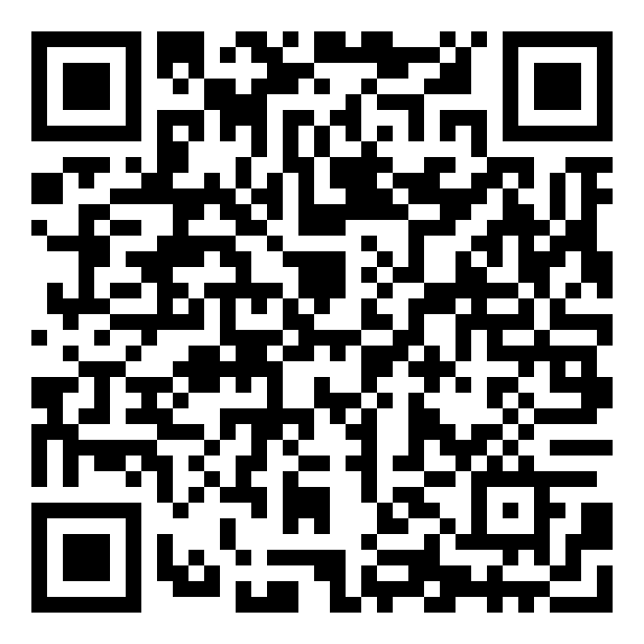
Online завдання
Відскануй QR-код або натисни жовтий круг!

Slide 20
Вправа «Мікрофон»
Яку букву вивчали на уроці?
Які звуки вона позначає?
Що ми знаємо про ці звуки?
Перед якою буквою літера «ге» позначає м’який звук? (перед буквою і).
Добери слова з буквою «ге»,

Slide 21
Рефлексія. Оціни свою роботу сніжинкою
Я з усім впорався!
Я втомився
Відчув успіх!
Було складно та незрозуміло
Все було легко та просто!

